Slide 1
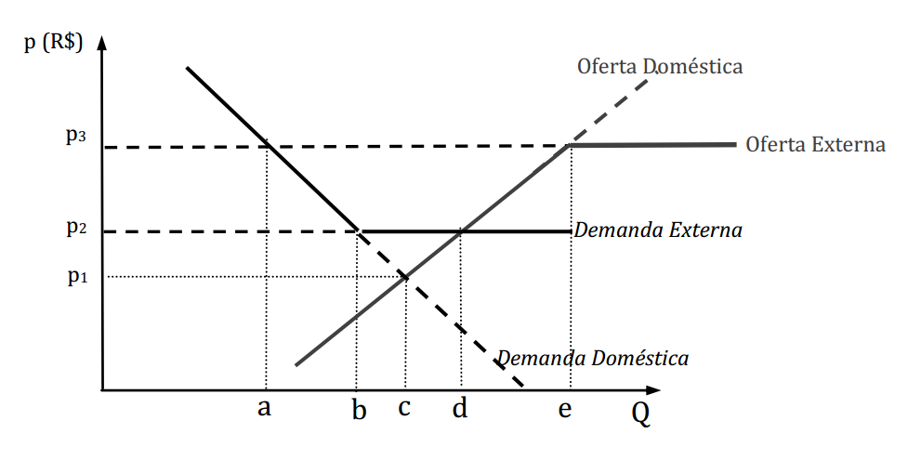

Slide 3
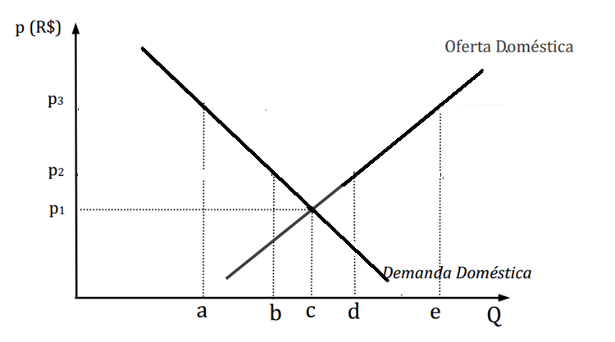

Slide 5
p₂ < p₃

Slide 7
d - b

Slide 11
Extensão do modelo
Suponha que parte dos custos de produção das firmas domésticas corresponda à aquisição de bens “tradeables”
tradeables: bens ou serviços que podem ser comprados ou vendidos no mercado internacional (commodities agrícolas, minerais, produtos industrializados)
non-tradeables: o comércio internacional não é factível (serviços pessoais, produtos fora os padrões do comércio internacional)

Slide 14
Caso A

Slide 16
Caso B
O país deixará de exportar

